Slide 1
Ｇａｍｅ開発指南書９
ActionＧａｍｅ開発
Excel（CSV）を元にStageを作成

Slide 2
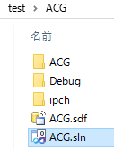

・Stage情報（CSV）を読み込む
指南書８ではExcelの説明だけで終わりました。それでは作り上げたStageをGame内で読み込みましょう。
ACG.slnを開いてください。
Graphicやmusic以外の外部dataはUserData.hが読み込みができます。このHeaderは、外部Dataの読み込み、任意の情報の
外部へDataのsave＆loadも行えます。
SceneMain.cpp
追加：外部DataAccess用のHeaderを追加

Slide 3
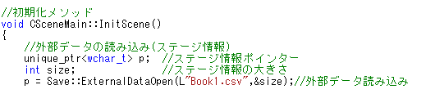
・外部Dataにaccessして読み込み
Seva::ExternalDataOpenMethodは、第一引数の外部file名のDataを読み込み、戻り値で外部Dataを持つmemoryをaddressの
先頭を返します。また、第二引数は、int型変数のaddressを入れる事で、外部Dataの大きさを値を変数に代入します。
①Book1.csvを読み込み
② Memoryを作成し外部dataを入れるついでに、大きさの情報も出る
外部data
外部data
の大きさ
ExternalDataOpenMethod
③ Pには外部dataが入ったmemoryの先頭address渡す。
sizeの値を外部Dataの大きさの値に代入
p
ユニークポインタ
ここで初めてのモノとしてunique_ptr<wchar_t> と言うかなり特殊な型が出てきます。
これの説明はこの段階ではしません。安全でmemoryの開放義務を忘れてても自動
的に開放してくると覚えておくだけで今はOKです。
size

Slide 4
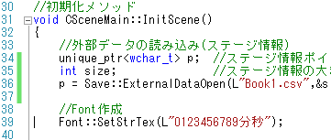
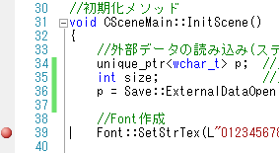
・読み込みができているかを確認してみる
graphicやmusicは描画や鳴らすことで確認をしていましたが、外部Dataを単体で情報を見るにはprogramを一時的に止めて
変数やpointerの値を直接見るしかありません。それでは、実行中のprogramを止めて、変数の値を見てみよう。
この辺あたりでmouseをclick
F9を押すとmouseでclickした行に赤い丸が出てきます。
この赤い丸をBreakPointと言い。DebugMode実行時に
Programをここで止める事ができます。
それでは、F5buttonで実行しましょう。（F5で実行はDebugMode・Ctrl+F5でReleaseMode）

Slide 5
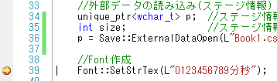
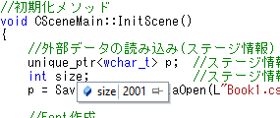

・programの停止を確認
F5で実行するとすぐにprogram画面戻ってきて、BreakPointに黄色い矢印がでてきます。この矢印がここまでprogram進行
しましたと言う意味になります。
進行したprogramがBreakPointで停止した
この状態になると、変数やpointerにmouseを近づけると値を見る事ができます
試しに、sizeにmouseを近づけるとこのように
sizeが持つ現在の値が表示される。
このmarkにmouseを近づけるとさらに詳細が見れる
配列で持つようなdataは、数が多いと全部見れない。

Slide 6
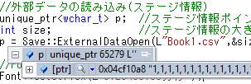
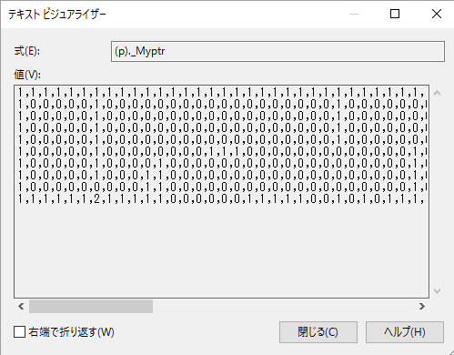
・なんとか中身を見る方法
この虫眼鏡をclickと「テキストビジュアライザー」が出現します。
これだと、配列の中身が全て表示されるので非常に見やすい
チェックを外した方が見やすい

Slide 7

・値の確認が取れたら、programの停止を止めましょう。
再度F5buttonを押しますと、ProgramがRestartします。
Program終了後、breakpointがある場所に行でmouseをclickした後、F9buttonで
解除できます。
あと、補足情報として・・・
この状態で、programをどのように動くかを見る方法があります
F10を押すと一行だけprogramを進める事ができます。
F11でも1行だけ進める事ができますが、F11は関数の中に入ることできます。
黄色い矢印が１行進んだ。何度も押すと１行１行進むのでprogramが正常の動いてるどうか目で見る事ができる

Slide 8
・外部Data（文字型）をMap配列（整数型）に入れる。
型も型の大きさも違うため、直接Dataを入れる事ができません。少し考えないといけませんね。
Map情報
p
0 1 2 3 4 5 6 ・・・・・
[0][0]
[0][1]
[0][2]
[0][n]
・・・
L
1
,
1
,
1
,
・・・・・・
文字を整数に変換して値を入れる
wchar_tでの文字列には先頭に「 L 」が含まれており、また、CSVで値の後に必ず「 , 」が付いてることを配慮する
必要があります。
これらを考慮してalgorithmをflowchartを作り上げます。

Slide 9
・flowchartを描く
Map情報
p
0 1 2 3 4 5 6 ・・・・・
[0][0]
[0][1]
[0][2]
[0][n]
・・・
L
1
,
1
,
1
,
・・・・
開始
count←1
p←外部Data
i<10
文字を整数に変換して値を入れる
j<100
w←整数（ p[count] ）
map[ i ][ j ] ← w
count ← count +2
pの先頭は、countの初期値１にしたので一番初めに入ってるLの読み込みは、
これで回避しました。また、「 , 」はcountに２ずつ加算することで回避しています。
流れはできました。後は、文字を整数する方法だけです。
終了

Slide 10
・swprintf_sがあるなら、swscanf_sがある
scanfとは、入力した値を変数に入れるモノでした。このscanfの亜種にsscanfがあり、文字列から値を変数に入れるモノが
あります。scanfやprintfには、%○と言う変換仕様と言うものがあり、%dになら整数 %fなら浮動小数に変換してくるモノが
ありこの機能を使って文字列を整数に変換する訳です。
例えば、wchar_s c[]にはL”1000”と言う文字列があるとします。
swscanf_s( c , L“%d” , &w );
%dは整数なので文字列”1000”は整数の1000に変換されwに入ります
cが%dに入力される
先ほどのflowchartとswscanf_sを用いて、programを組んでみましょう。

Slide 11
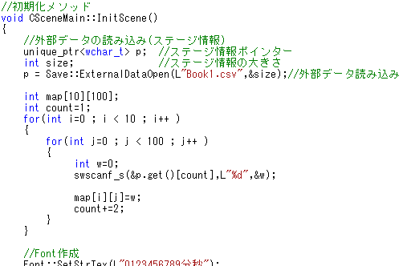
・unique_ptrで値を扱う時だけ注意
unique_ptrで格納したaddressを扱う時、pointer名.get( )と書かないといけません。安全性が高いunique_ptrはaddress
が内部に格納されてるのでGetMethod使わないと使えません。なお、Get()で取ってきたPointerはFreshPointerと言います
追加：Flowchartをprogram化
後はこのmapをblockの初期化に持っていきましょう。

Slide 12
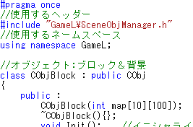
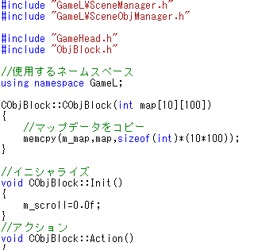
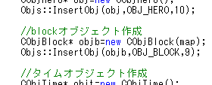
・Sceneで取得したmap情報をblockの渡す。
このlibraryではInitMethodには引数を置いてはならないと言う仕様があるので、constructorから値を貰う仕組みにします。
ObjBlock.h
ObjBlock.cpp
追加：constructorを用意し
m_mapにcopyする仕組みを用意
削除：仮で作ったmap情報を破棄
しています。
変更：constructorからmap配列を貰える
ようにした
SceneMain.cpp
更新：BlockObject作成時のconstructorの引数にmap配列を入れる
さあ、これで実行すればGame適応されていればOKです。

